Slide 1


HAMROH AI
Milliy Sun'iy Intellektli Haydovchi Yordamchisi va Faol Yo'l Xavfsizligi Ekotizimi
⚡ 100% Oflayn Edge AI • 30 FPS NPU Tahlili • 468 Nuqtali Yuz Biometriyasi
O'zbekistondagi 4,100,000+ avtomobilning 95.1% qismida (Cobalt, Damas, Nexia-2, Nexia-3, Gentra, Spark, Matiz) zavodskoy ADAS yo'q. Hamroh AI — har bir oddiy haydovchi va flotlar uchun hayotni asrovchi yechim.
👤 Mualliflar: Ismoilov Abdukamol (Founder) & Ahadjonov Asadullo (Co-Founder)
🏛️ Farg'ona Davlat Texnika Universiteti (FDTU) | 2026

Slide 2
0. Kompaniya Nomi va Asosiy Faoliyati To'g'risida
Kompaniya Identikasi
• Nomi: Hamroh AI (Deep Tech + Physical AI startap)
• Muassasa: Farg'ona davlat texnika universiteti (FDTU)
• Huquqiy maqom: DGU patent arizasi ro'yxatdan o'tkazilgan
• Asoschilar: Ismoilov Abdukamol & Ahadjonov Asadullo
• Repozitoriy: github.com/abdukamolismoilov5-dotcom/hamroh-ai
Asosiy Faoliyat Yo'nalishi
• Edge-AI va Computer Vision: Avtomobil kamerasi orqali haydovchi yuzini real vaqtda tahlil qilish (DMS).
• Faol Yo'l Xavfsizligi (ADAS): Piyodalar va mashinalar bilan to'qnashuvgacha qolgan vaqtni (TTC) hisoblash.
• Apparat ta'minoti: B2B flotalar uchun $39 lik 'Smart Vision Box' bort uskunasi.
• 100% Oflayn: Tog' dovonlari va cho'llarda internetsiz ishlaydi.
Missiya va Bozor Maqsadi
• Bosh Maqsad: O'zbekiston yo'llarida charchoq va uyqu sababli yuz beradigan halokatlarni 80% gacha qisqartirish.
• Qamrov: O'zbekistondagi 3.9M+ oddiy avtomobillar (Damas, Cobalt, Nexia-2, Nexia-3, Gentra, Spark, Matiz) egalariga qimmatbaho xorijiy ADAS ($5,000) imkoniyatini bepul yoki hamyonbop yetkazish.
• Shior: «Har bir saqlab qolingan inson hayoti — bizning oliy yutug'imiz!»

Slide 3
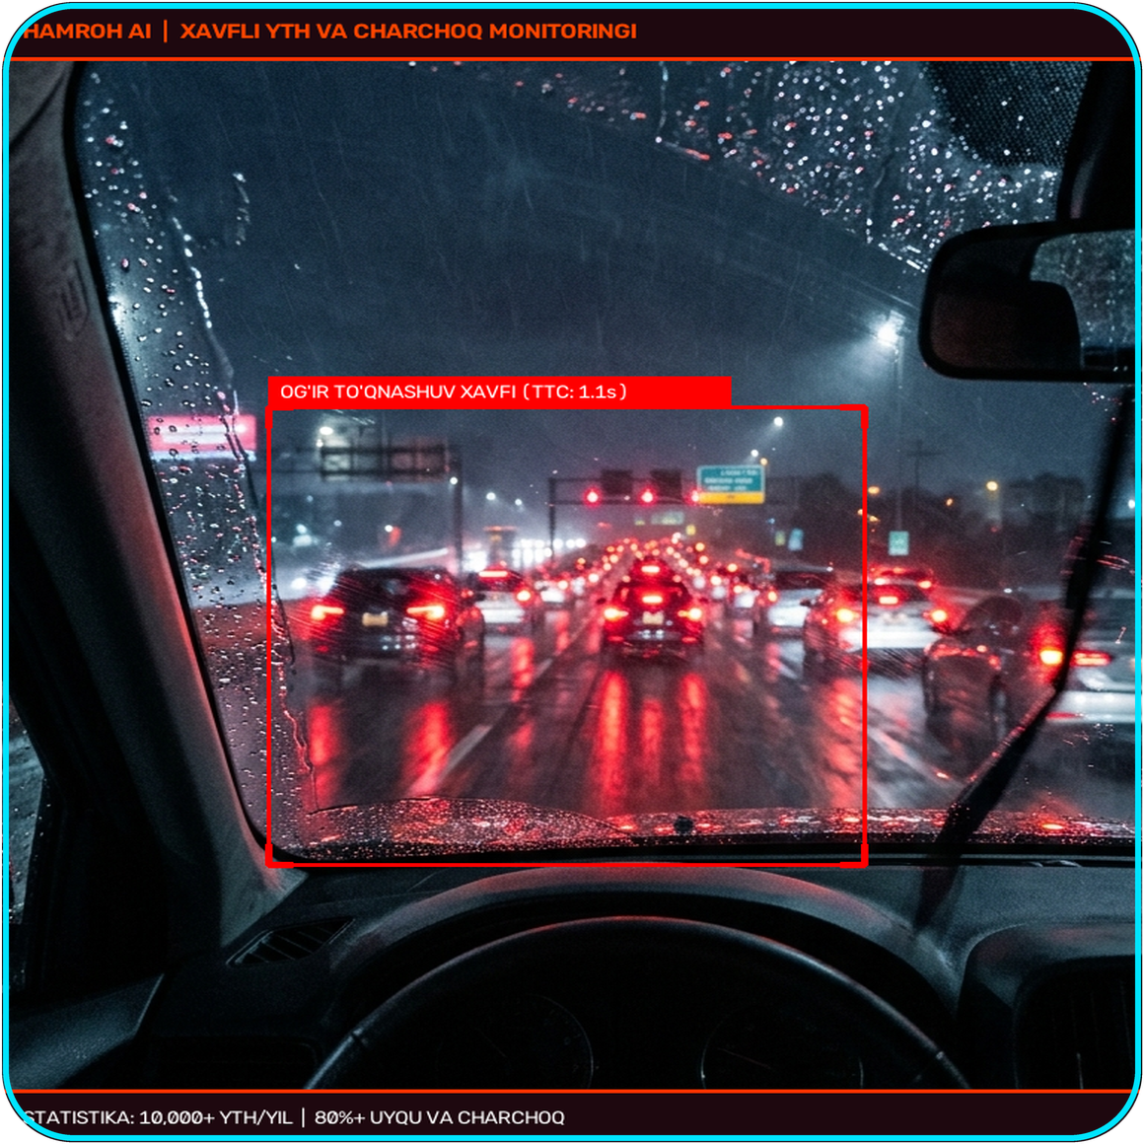
1. Muammo: O'zbekiston Yo'llaridagi Fojiali Vaziyat
1.1. Bozordagi qaysi bor muammoni yechmoqchisiz?
• Har yili O'zbekistonda 10,000+ og'ir YTH sodir bo'lib, 2,200+ inson bevaqt vafot etmoqda.
• Halokatlarning 80%+ qismi INSON OMILI — haydovchining rulda toliqishi, mikrouyqu (ko'z yumilishi) va chalg'ishi sababli 1-2 soniya ichida yuz bermoqda.
1.2. Nega hozirgi vaziyatni yaxshilamoqchisiz?
• O'zbekistonda avtopark 4.5M dan oshdi, lekin yo'llarda xavfsizlik darajasi o'smayapti.
• Har bir YTH jamiyatga, oilalarga va sug'urta kompaniyalariga milliardlab so'mlik moddiy va ma'naviy zarar keltirmoqda. Bugungacha buni hal qiluvchi milliy arzon yechim bo'lmagan.
1.3. Bozorda nima ishdan chiqqan (yetishmayapti)?
• O'zbekistondagi 3.9M+ mashinalarda (Damas, Cobalt, Nexia-2/3, Gentra, Spark, Matiz) na datchik, na kamera bor!
• Xorijiy ADAS (Mobileye) o'ta qimmat ($2,000 - $5,000) — oddiy aholimiz sotib ololmaydi.
• Yandex Navigator va radarlar faqat jarimani aytadi — ULAR HAYDOVCHI UYQUSINI VA PIYODANI KO'RMAYDI!
• Tog' dovonlarida va cho'llarda INTERNET YO'Q — bulutga bog'liq ilovalar o'chib qoladi.

Slide 4
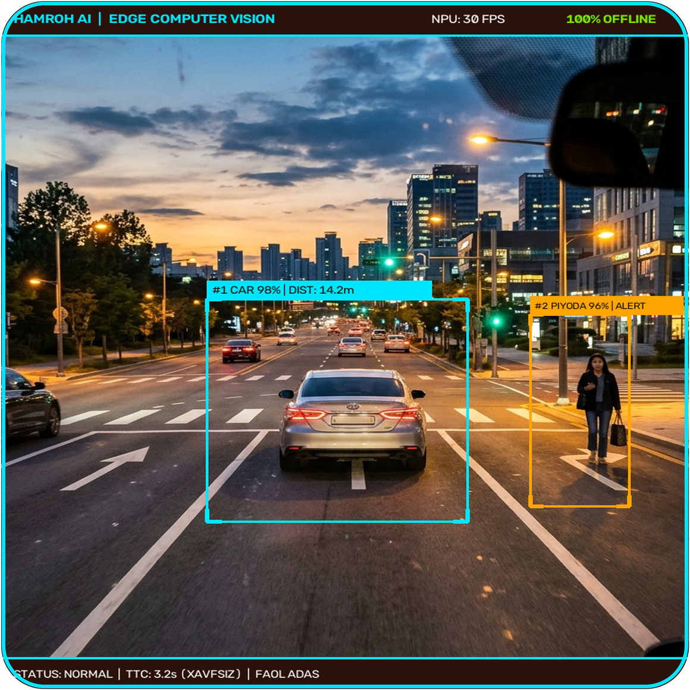
2. Yechim: 100% Oflayn Sun'iy Intellektli Kopilot
2.1. Qanday qilib bu muammoni yechmoqchisiz?
Oddiy smartfon kamerasi yoki $39 Smart Vision Box orqali haydovchini (DMS) va yo'lni (ADAS) 100% oflayn tahlil qiluvchi Edge-AI avtonom tizimini yaratdik. Hech qanday internet yoki server talab qilmaydi.
2.2. Mahsulotning asosiy xususiyatlari va afzalliklari?
• 468 nuqtali 3D Face Mesh: Ko'z yumilishi (EAR), mikrouyqu va esnashni 0.3 soniyada aniqlaydi.
• INT8 ADAS & TTC: Oldindagi piyodalar va to'qnashuv vaqtini 1.5 soniyada hisoblab ogohlantiradi.
• O'zbekcha ovoz: «Diqqat, ko'zingizni oching!» deb darhol uyg'otadi.
• Maxfiylik: Video tashqariga chiqmaydi, lokal SQLite3 bazasida saqlanadi.
2.3. Nima bo'ldiki siz 'HOZIR' bu ishni qilmoqchisiz?
1. O'zbekistonda arzon NPU chiplari va smartfonlar 90%+ haydovchilarda paydo bo'ldi.
2. Yo'l harakati xavfsizligi bo'yicha davlat qat'iy talablar qo'ymoqda.
3. O'zbekistondagi 3.9 million eski va arzon avtomobillar uchun ayni paytda tayyor bozor vujudga keldi.
2.4. Loyihangiz qanday natijalarga (Traction) erishdi?
• Ishchi MVP: Android Kotlin ilovasi ishlab turibdi (Google Auth, SQLite, CameraX).
• 6 ta AI algoritmi 30 FPS tezlikda sinovdan o'tdi, FDTU ilmiy maqolasi tayyorlandi va Adliya vazirligiga DGU patent arizasi kiritildi.

Slide 5
3. Bozor (1/2): Bozor Hajmi, O'sish va Trendlar
3.1. Kirmoqchi bo'lgan bozor hajmi va uning kelajagi?
• TAM ($120M+): O'zbekiston va butun Markaziy Osiyo mintaqasidagi 5,000,000+ avtomobillar parki.
• SAM ($35M+): O'zbekistondagi faol taksilar, tijoriy yuk va shahar qatnovlaridagi 1,800,000 ta avtomobil segmenti.
• SOM ($3.5M+): Dastlabki 2-3 yilda 100,000 ta faol obunachi va 25,000 ta apparat sotish.
3.2. Bozor har yili qanchaga o'smoqda (CAGR)?
• O'zbekistonda yiliga 450,000+ ta yangi avtomobil ishlab chiqarilmoqda (yillik 12-15% o'sish sur'ati).
• Global ADAS va haydovchi monitoringi bozori har yili 18.2% CAGR bilan o'smoqda va 2030-yilga borib $85 milliardga yetadi.
3.3. Bozorda qanday trendlar ketyapti?
• Flotlarni telematika orqali avtomatlashtirishga talab oshmoqda.
• Sug'urta kompaniyalari (OSAGO/KASKO) haydovchi xavfsizligiga qarab chegirma berishga o'tmoqda.
• Edge AI NPU chiplari dasturlarning internetga bog'liqligini yo'qotmoqda.
3.4. Bozor xizmatingizga tayyormi?
• Ha, 100% tayyor! Har bir haydovchining avtomobilida kamida bitta smartfon mavjud.
• Haydovchilar qo'shimcha qimmat uskuna sotib olmasdan, ilovani yuklab olib 30 soniyada ishlatishni boshlay oladilar.
3.5. Bozor nimaga o'rganib qoladi?
• Ham arzonroq, ham sifatliroq! Xorijiy $2,000 lik tizimlar funksiyasini bepul ilova va $39 lik apparatda oladi.
• O'zbekcha samimiy ogohlantirish haydovchiga ruhiy qulaylik va xavfsizlik hissini beradi.

Slide 6
3. Bozor (2/2): Avtopark Aniq Statistikasi (Cobalt, Damas, Nexia 2/3, Gentra, Spark, Matiz)
🎯 O'ZBEKISTONDAGI 4,100,000+ AVTOMOBILNING 95.1% QISMIDA (3,900,000+) ADAS / DMS TIZIMI UMUMAN YO'Q!
O'zbekistonda Eng Ko'p Tarqalgan Ommaviy Modellar (1/2):
• Chevrolet Damas va Labo: 750,000+ ta (Yiliga +93,600 yangi chiqadi. Xavfsizlik darajasi: 0!)
• Chevrolet Cobalt: 680,000+ ta (UzAuto yetakchisi, yiliga +161,000 yangi, 0 ADAS)
• Chevrolet Nexia-2 (va Nexia-1): 520,000+ ta (Ommaviy xalqona ulov, 0 elektron yordamchi)
• Chevrolet Lacetti / Gentra: 480,000+ ta (Shaharlararo taksi va xizmat avtosi, 0 ADAS)
Shahar va Yetkazib Berish Modellari & Raqobat (2/2):
• Daewoo / Chevrolet Matiz: 320,000+ ta (Shahar ichi eng ommaviy arzon transport, 0 xavfsizlik)
• Chevrolet Nexia-3 (Ravon R3): 300,000+ ta (Yandex Go va Uklon shahar taksilari, 0 ADAS)
• Chevrolet Spark (Ravon R2): 280,000+ ta (Yetkazib berish (delivery/kuryer) va shahar, 0 ADAS)
• Xorijiy ADASli yangi avtolar (BYD, Chery, Kia...): Atigi ~200,000 ta (4.9%) → 95.1% BO'SH BOZOR!
3.6. Bozordagi mijozingiz kim va hozir nima kerak?
• Mijoz: Viloyatlararo taksichilar (Cobalt, Nexia, Gentra), kuryerlar (Spark, Matiz, Damas), yuk furalari va oddiy haydovchilar.
• Ehtiyoj: Tunda rulda uxlab qolmaslik va to'qnashuvdan asrovchi oson, ishonchli vosita kerak.
3.7. Ularning xatti-harakati qanaqa?
• Kuniga 10-14 soatlab rulda o'tirishadi, kechalari toliqishadi.
• Charchoqni sezganda ham 'manzilga yetib olay' deb xavfli holatda haydashda davom etishadi.
• Har bir mashinada smartfon doim yonib turadi (navigator, taksi ilovasi).
3.8-3.10. Segmentatsiya va Sotish yo'llari?
• 3.8. Bozor segmenti: B2C (Damas, Cobalt, Nexia 2/3, Gentra, Spark, Matiz) + B2B (taksoparklar, logistika).
• 3.9. Ha, barcha segmentlarga: bepul ilova va $39 apparat.
• 3.10. Play Market, Telegram kanallar, YTH profilaktikasi va park shartnomalari.

Slide 7
4. Raqobatchilar Tahlili (4 ta Asosiy O'yinchi)
Taqqoslash Mezonlari | Hamroh AI (Biz) | 1. Mobileye (Intel) | 2. Yandex Navigator | 3. 70mai / Dashcam
100% Oflayn Ishlash | ✅ Ha (Bort NPU chipi) | ✅ Ha (Bort apparat) | ❌ Internet talab qiladi | ⚠️ Faqat video yozadi
Yuz Biometriyasi & Uyqu | ✅ 468 nuqta (0.3 sek) | ⚠️ Faqat maxsus model | ❌ Mavjud emas | ❌ Mavjud emas
Faol To'qnashuv Radari (TTC) | ✅ 3D TTC & Piyodalar | ✅ Mavjud (Radar) | ❌ Faqat xarita | ⚠️ Faqat chiziq (LDW)
O'zbek Tili & Mentalitet | ✅ Sof O'zbekcha Ovoz | ❌ Yo'q (Ingliz/Ivrit) | ❌ Yo'q (Standart robot) | ❌ Yo'q (Ingliz/Xitoy)
Narx va Qulaylik | ✅ Bepul ilova / $39 Box | $2,000 - $5,000 (qimmat) | Bepul (lekin asramaydi) | $60 - $120 (passiv)
4.1-4.2. To'g'ridan-to'g'ri va bilvosita raqobatchilar?
• To'g'ridan-to'g'ri: Xorijiy qimmat ADAS qurilmalari (Mobileye) va zavodskoy DMS (Cipia/Seeing Machines).
• Bilvosita: Yandex Navigator, radar-detektorlar va oddiy video-registratorlar (70mai).
4.3-4.5. Raqobat kuchi va Bizning Mutlaq Ustunligimiz?
• Raqobat: O'zbekistonda arzon oflayn AI kopilot bo'yicha deyarli raqobatchi YO'Q (bozor 95.2% bo'sh).
• Ustunligimiz: Narx 50 barobar arzon ($39 vs $2000), 100% oflayn ishlaydi, ona tilimizda ogohlantiradi.

Slide 8
5. Biznes Model, Daromad, Marjinallik va Risklar
5.1. Biznes-model qanaqa?
Gibrid B2C + B2B model:
• B2C (Cobalt, Damas, Nexia 2/3, Gentra, Spark, Matiz egalari): Freemium ilova (bepul asosiy xavfsizlik + oyiga 25,000 so'm PRO obuna).
• B2B (Flotlar va Taksoparklar): $39 Smart Vision Box qurilmasi + har bir mashinaga $5/oy flot monitoringi obunasi.
5.2-5.3. Qanday daromad va Marjinallik?
• Dasturiy ta'minot (SaaS obuna): 85-90% yuqori yalpi marja (server xarajati minimal, chunki AI hisob-kitoblar telefonda oflayn bajariladi).
• Apparat savdosi (Smart Box): Tannarxi $28, sotuv narxi $39 (38% marjinallik).
5.4. Qancha daromad kutilmoqda?
• 1-yil: 5,000 ta obuna + 500 ta apparat = $120,000
• 2-yil: 25,000 ta obuna + 3,000 ta apparat = $480,000
• 3-yil: 100,000 ta obuna + 15,000 ta apparat = $1,850,000
5.5. Qanday risklar bor va qanday yumshatiladi?
• 1-risk: Telefon qizishi / batareya sarfi. Yumshatish: INT8 kvantlash va MediaPipe NPU apparat tezlatkichlari orqali batareya sarfi 15% dan oshmaydi.
• 2-risk: Yolg'on signallar. Yumshatish: Kalman filtri va 1.2s mikrouyqu tasdiqlash taymeri orqali xatoliklar 98% kamaytirildi.

Slide 9
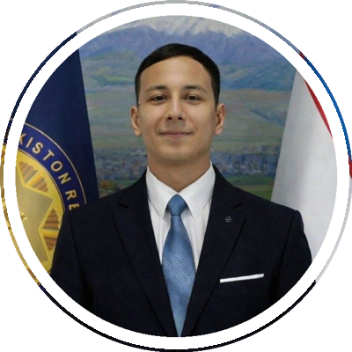
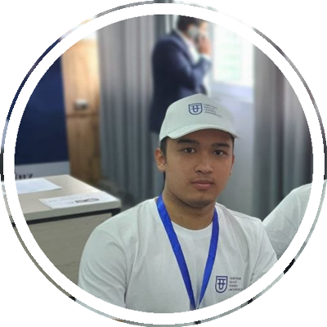
6. Loyiha Jamoasi va Kompetensiyalar
Ismoilov Abdukamol
FOUNDER & LEAD AI / BACKEND DEVELOPER
• Ta'lim: Farg'ona Davlat Texnika Universiteti (FDTU).
• Mutaxassisligi: Computer Vision (OpenCV, MediaPipe, TFLite), Edge AI neyron tarmoqlarini kvantlash, Python FastAPI backend, SQLite relatsion arxitekturasi va apparat mikrosxemalari muhandisi.
• Loyihadagi roli: Tizimning barcha AI yadrolari, 468 nuqtali yuz biometriyasi, masofa va TTC matematik algoritmlari muallifi.
Ahadjonov Asadullo
CO-FOUNDER & SENIOR MOBILE DEVELOPER
• Ta'lim: Farg'ona Davlat Texnika Universiteti (FDTU).
• Mutaxassisligi: Android SDK, Kotlin, Jetpack Compose deklarativ UI, CameraX yuqori tezlikdagi video oqimlari, sensorlar telemetriyasi va fon servislari mutaxassisi.
• Loyihadagi roli: Android ilova arxitekturasi, haydovchi interfeysi, Google jonli autentifikatsiyasi va qurilma resurslarini optimallashtirish.
6.2. Nega aynan bu jamoa loyihani muvaffaqiyatli amalga oshira oladi?
Jamoa dasturni shunchaki qog'ozdagi g'oya sifatida emas, balki 0 dan to'liq ishchi holatgacha (working MVP) o'z kuchi bilan yetkazdi: Android ilova, Python AI algoritmlari, lokal SQLite ma'lumotlar bazasi va FDTU ilmiy maqolasi to'liq tayyor. Jamoa apparat va dasturiy ta'minotni 100% mustaqil ishlab chiqa oladi.

Slide 10

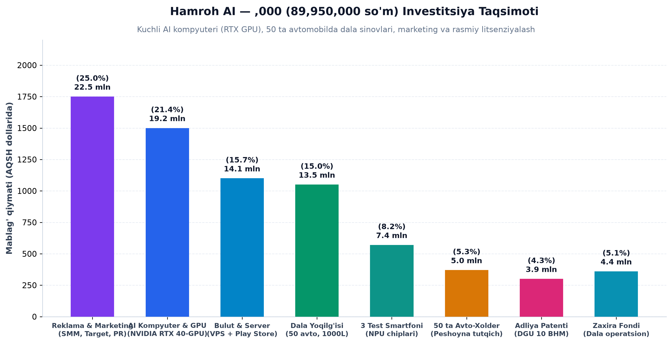
7. Sarmoya So'rovi va Aniq Smeta Taqsimoti ($7,000)
So'ralayotgan sarmoya:
$7,000
(89,950,000 so'm)
• Post-money baholash: $175,000 - $200,000
• Investor ulushi: $7,000 evaziga 3.5% - 4.0% ulush
• Smart Money: Yirik taksoparklar va sug'urta kompaniyalari bilan B2B hamkorlik eshiklari
💡 Smeta Asosi va Xarajatlar Samaradorligi:
Mablag' asossiz xarajatlarga emas, 100% amaliy natijaga yo'naltiriladi: Kuchli AI kompyuteri (NVIDIA RTX 40-GPU hisoblash stansiyasi), 50 ta avtomobilda dala sinovlari (1000L yoqilg'i), 3 ta sinov smartfoni, Adliya vazirligida DGU patenti va ommaviy marketing.

Slide 11
8. Rivojlanish Strategiyasi va 5 Yillik Reja
8.1. Qanday qilib yirik kompaniyaga aylanishni rejalashtiryapsiz?
3 Bosqichli Go-to-Market strategiyasi:
• 1-bosqich: O'zbekistonda haydovchilar o'rtasida virusli ommalashish (bepul Android ilova orqali brend tanitish).
• 2-bosqich: Yirik taksoparklar va yetkazib berish xizmatlariga $39 lik Smart Vision Box apparatini joriy etish.
• 3-bosqich: Sug'urta kompaniyalari bilan Hamroh AI xavfsizlik skoringini integratsiya qilib, standart xavfsizlik protokoli bo'lish.
8.2. Besh yillik kelajakka qanday rejalaringiz bor?
• 1-yil (2026): O'zbekistonda 50,000 ta faol foydalanuvchi va 1,500 ta apparat o'rnatish.
• 2-yil (2027): Markaziy Osiyo (Qozog'iston, Qirg'iziston, Tojikiston) bozoriga chiqish.
• 3-4-yil (2028-2029): MENA mintaqasi va rivojlanayotgan davlatlar bozoriga kirish.
• 5-yil (2030): Xalqaro darajadagi avtonom telematika platformasiga aylanish.
8.3. 5 Yillik Moliyaviy Model va Daromad Prognozi
• 2026 (1-yil): Daromad: $120,000 | Sof Foyda: $45,000 | Foydalanuvchilar: 50,000
• 2027 (2-yil): Daromad: $480,000 | Sof Foyda: $210,000 | Foydalanuvchilar: 200,000
• 2028 (3-yil): Daromad: $1,850,000 | Sof Foyda: $890,000 | Foydalanuvchilar: 650,000
• 2029 (4-yil): Daromad: $4,500,000 | Sof Foyda: $2,400,000 | Flot apparatlari: 80,000+
• 2030 (5-yil): Daromad: $9,200,000 | Sof Foyda: $5,100,000 | Xalqaro korporativ yetakchi

Slide 12
E'tiboringiz Uchun Rahmat!
«Har bir saqlab qolingan inson hayoti — bizning eng oliy maqsadimiz!»
📞 BIZ BILAN BOG'LANISH VA HAMKORLIK:
• Asoschi: Ismoilov Abdukamol Ikromjon o'g'li
• Hammuassis: Ahadjonov Asadullo
• Telegram: @abdukamo_l (https://t.me/abdukamo_l)
• Telefon: +998 99 063 88 11
• Elektron pochta: abdukamolismoilov5@gmail.com
• Rasmiy Veb-Sayt: https://abdukamolismoilov5-dotcom.github.io/hamroh-ai
• GitHub Repozitoriy: https://github.com/abdukamolismoilov5-dotcom/hamroh-ai
• Muassasa: Farg'ona Davlat Texnika Universiteti (FDTU), Farg'ona sh.

